Slide 1
Enquête Nationale de Prévalence des Infections Nosocomiales NosoTun 2012
Synthèse des résultats
07 Août 2014

Slide 2
Introduction
La Stratégie Nationale d’Hygiène et de Sécurité des Soins (SNHSS)
  Une première ENP-IN en 2005
  Une série d’enquêtes périodiques tous les 5 ans
Le Comité de Pilotage de la Surveillance des Infections Associées aux Soins s’est prononcé depuis 2010 en faveur de la réalisation d’une nouvelle enquête

Slide 3
Introduction
NosoTun 2012:
  Réalisée sous l’égide de la Direction Générale de Santé (DGS)
  Coordonnée au niveau national par un comité technique créé au sein de l’Observatoire National des Maladies Nouvelles et Émergentes (ONMNE)
  Des Coordinateurs Régionaux et des équipes d’enquêteurs été chargés du déroulement de l’enquête sur le terrain

Slide 4
Objectif Général
Mettre en œuvre un recueil standardisé de données épidémiologiques permettant de :
  Mesurer, dans les établissements de santé de la Tunisie, un jour donné, la prévalence des IN
  Décrire les infections recensées par type d’établissement, service, site infectieux et micro-organisme, etc….
  Décrire les traitements antibiotiques prescrits par molécules, familles, résistance et grandes catégories d’indication

Slide 5
Les objectifs spécifiques
Utiliser un recueil standardisé de données épidémiologiques pour fournir des indicateurs agrégés au niveau régional, interrégional et national, permettant d’évaluer la SNHSS
Sensibiliser l’ensemble du personnel des établissements de santé aux IN et à l’importance du suivi des consommations d’antibiotiques
Permettre la mobilisation de l’ensemble des établissements de santé autour d’un projet de surveillance, sous l’égide du Comité de Lutte Contre les IN (CLCIN), avec l’aide de l’équipe opérationnelle d’hygiène hospitalière

Slide 6
Méthodologie
Des méthodes standardisées et une mobilisation à tous les niveaux

Slide 7
1. Type d’enquête
Il s’agit d’une enquête descriptive de prévalence «un jour donné» :
  le même jour pour un service
  la même semaine pour la totalité d’un établissement
  le même mois pour tout le pays

Slide 8
2. Méthodes de sélection des établissements
Cette enquête a été proposée à tous les établissements de santé Tunisiens publics et privés. Ont été inclus tous les services d’hospitalisation:
  Tous les CHU et les centres spécialisés,
  Tous les hôpitaux régionaux,
  Toutes les cliniques privées
  Un échantillon représentatif des hôpitaux de circonscription
  Tous les hôpitaux militaires et ceux du ministère de l’intérieur

Slide 9
2. Méthodes de sélection des établissements
Ont été exclus du champ de l’enquête:
  Les maternités périphériques
  Les centres d’hémodialyse et autres établissements et services où le séjour n’excède pas 48H (services d’urgence, de radiologie, de radiothérapie…)
  Les patients admis depuis moins de 48 heures
  Les lits d’hospitalisation de jour appelés «hôpitaux de jours»

Slide 10
3. Méthodes de collecte des données
  Une présentation du protocole de l’enquête au comité de pilotage et aux coordinateurs régionaux a été faite le 29 Août 2012
  Un séminaire national de formation des enquêteurs a été organisé le 29-30 et 31 octobre
  En parallèle, le Ministère de la Santé (MS) a informé les ES et a sollicité leur participation à ce projet national (par l’intermédiaire d’une circulaire)
  La formation et la supervision des responsables de l’enquête de chaque établissement a été faite par les coordinateurs régionaux
  La collecte des données a été faite en novembre-décembre 2012

Slide 11
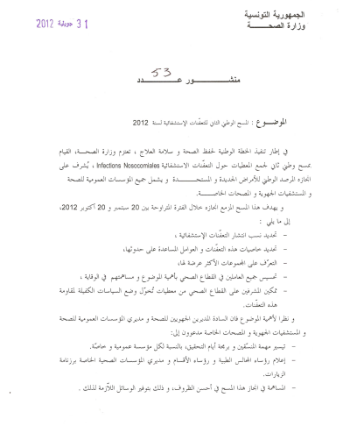
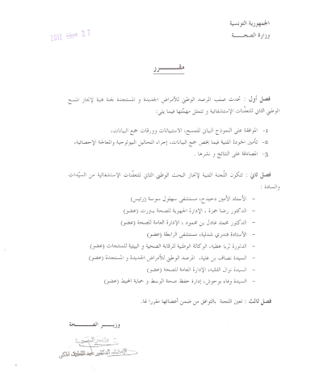

Slide 12
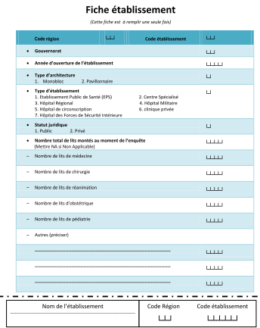
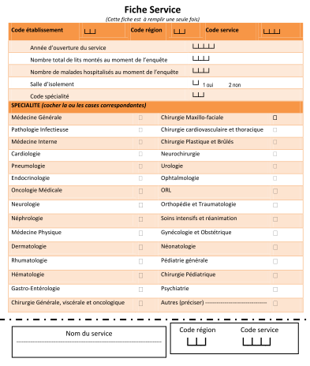
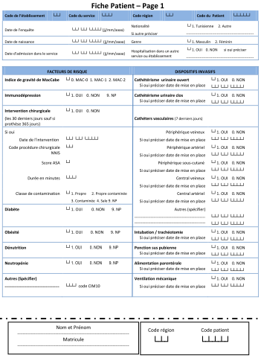
3. Méthodes de collecte des données
Les fiches de collecte des données
  Les données ont été collectées à l’aide de trois fiches :

Slide 13
4. Saisie des données
Les fiches remplies et validées par les coordinateurs régionaux ont été saisies dans les régions et validées par une double saisie à l’ONMNE
Des séminaires de validation des données ont été réalisés avec les coordinateurs régionaux
Des ateliers de travail périodiques avec le comité technique ont été organisés

Slide 14
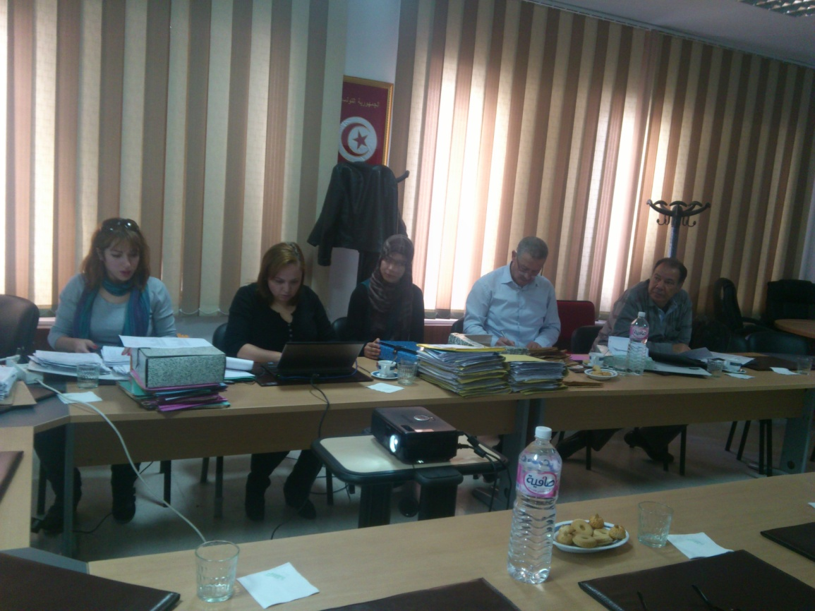
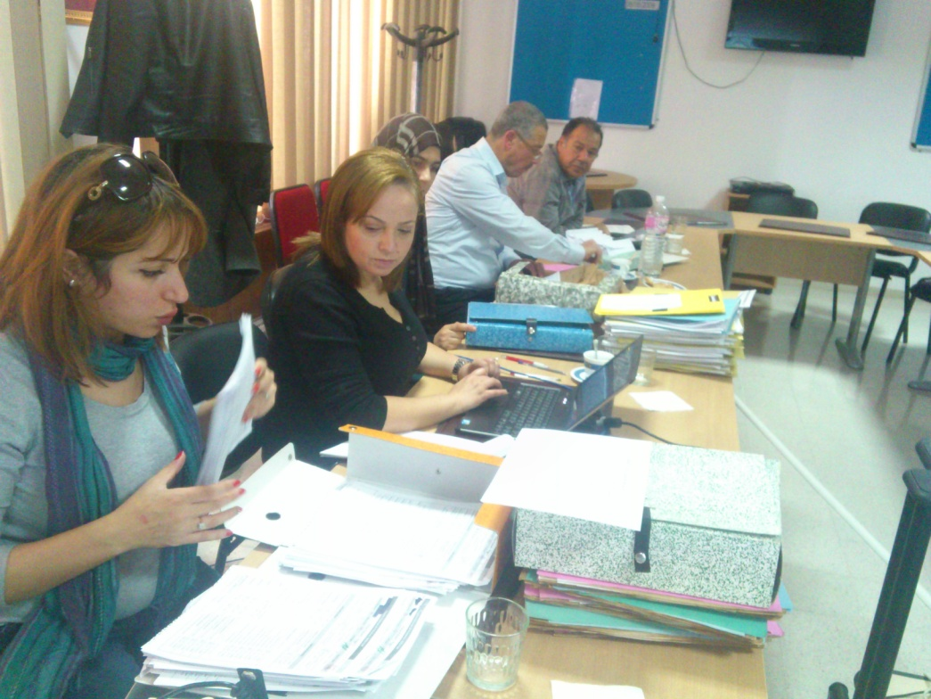
Validation des données, Mars-Juin2014

Slide 15

Considérations éthiques
Aucune donnée nominative concernant les patients n’a été envoyée à l’ONMNE. Chaque fiche est identifiée par un numéro unique, attribué lors de sa saisie informatique.
Le talon où est apposée l’étiquette patient a été détaché du questionnaire et conservé par les coordinateurs régionaux jusqu’à validation complète des données

Slide 16
Après ce processus de validation avec les différents coordinateurs régionaux, une base de données nationale a été constituée

Slide 17
Principaux résultats

Slide 18
144 établissements versus 66 en 2005
La participation était maximale pour les ES publics
Statut Juridique | Etablissement de santé |  | Lits d’hospitalisation
 | N | % | N | %
Public | 85 | 59 | 16342 | 81.47
Privé | 59 | 41 | 3718 | 18.53
Total | 144 | 100 | 20060 | 100

Slide 19
Grande mobilisation des cliniques privées
 | 2012 |  |  |  | 2005
Type d’ES | ES |  | Lits d’hospitalisation |  | ES |  | Lits d’hospitalisation
 | N | % | N | % | N | % | N | %
Etablissement Public de Santé (EPS), HM et FSI et centres spécialisés | 26 | 14.6 | 9485 | 47.3 | 21 | 31.8 | 8351 | 56.9
Hôpital Régional | 32 | 22.2 | 5955 | 29.68 | 33 | 50.0 | 5723 | 39.0
Hôpital de circonscription | 27 | 18.8 | 902 | 4.50
Clinique privée | 59 | 41.0 | 3718 | 18.53 | 12 | 18.2 | 604 | 4.1

Slide 20
Toutes les régions du pays ont participé à cette enquête:
  le Grand Tunis : 42 établissements et 7398 lits d’hospitalisations
  le Centre Est : 33 établissements et 5512 lits d’hospitalisations
  le Nord Est : 15 établissements et 1833 lits d’hospitalisations
  le Sud Est : 18 établissements et 1697 lits d’hospitalisations
  le Nord Ouest : 15 établissements et 1549 lits d’hospitalisations
  le Centre Ouest : 10 établissements, 1240 lits d’hospitalisations
  le Sud Ouest : 11 établissements, 843 lits d’hospitalisations

Slide 21
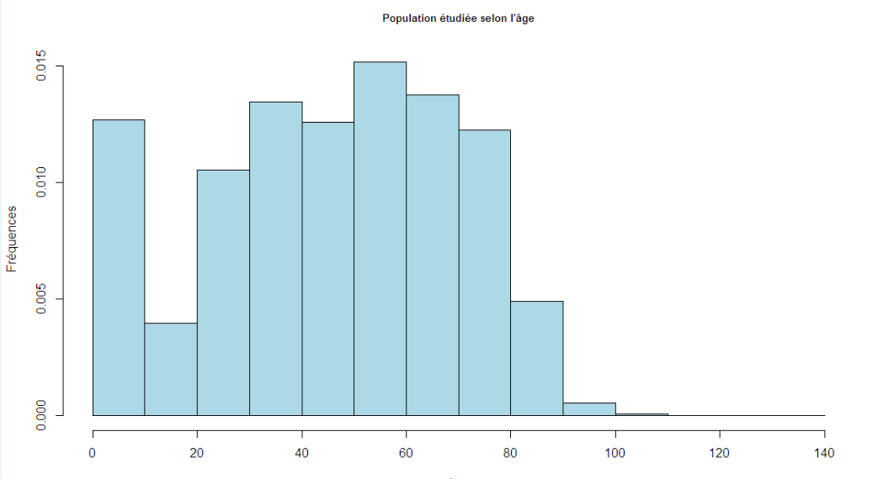
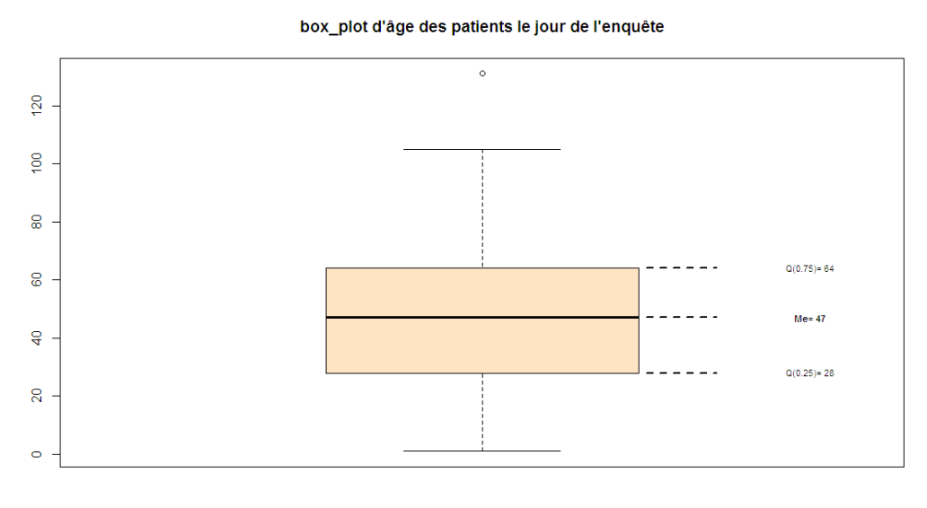
Caractéristiques des patients le jour de l’enquête
L’enquête a inclus 8649 patients
  Age médian : 47 ans (extrêmes : 0-105)
  Population relativement jeune : 76% âgés de moins de 65 ans et 7,8% âgés de moins de 1 an

Slide 22
Caractéristiques des patients le jour de l’enquête
Sex-ratio: 1,03
Gravité (Pathologie fatale) : 18,7%
Immunodépression : 11,6%
Intervention dans les 30 jours : 21,7%
Au moins un dispositifs invasifs : 56%

Slide 23
Infection Nosocomiale : 1 patient hospitalisé sur 15
575 patients avaient une ou plusieurs IN actives soit une prévalence de 6.6%
626 IN étaient recensées soit une prévalence des IN de 7.2% : ratio infections/infectés de 1.08
13% des IN étaient importées d’un autre ES

Slide 24
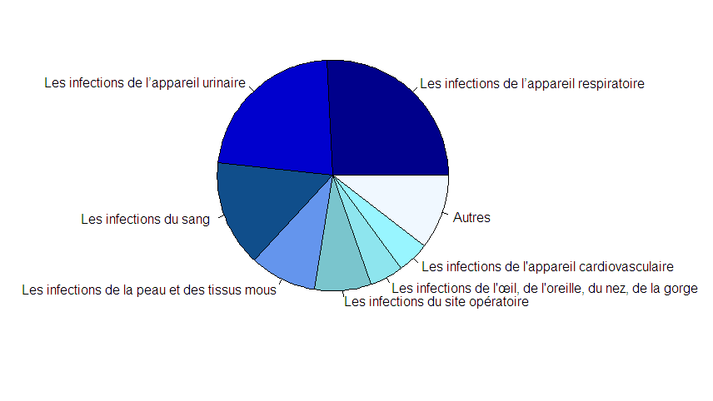
La localisation infectieuse était documentée pour 570 patients (99% des cas)

Slide 25
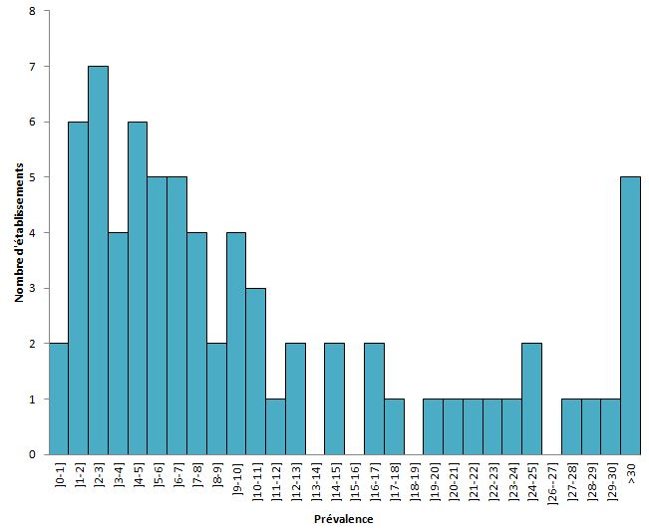
Une prévalence des patients infectés variable selon les établissements de santé et leur activité
Médiane: 7.5%
Figure : Distribution des prévalences des patients infectés dans les établissements de santé ayant au moins un patient infecté ou plus, Tunisie 2012

Slide 26
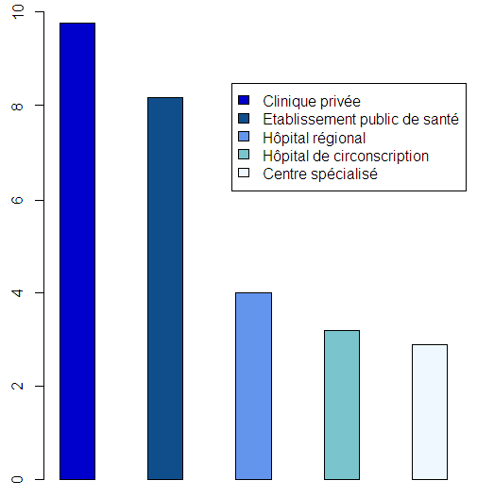
Une prévalence des patients infectés variable selon les établissements de santé et leur activité
Secteur privé: 9.8%
Secteur public: 6.2%
Figure: Prévalence de l’infection par type d’établissement, Tunisie 2012

Slide 27
Une prévalence des patients infectés variable selon les spécialités
Réanimation : 28.8%
les services polyvalents : 18.9%
Largement liée :
  vulnérabilité des patients
  Intensité des soins

Slide 28
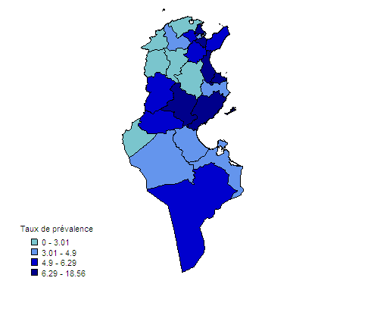
Une prévalence des patients infectés variable selon les Régions

Slide 29
Des variations de prévalence en fonction des caractéristiques des patients
La prévalence variait essentiellement selon les caractéristiques des patients et leur exposition à des actes ou dispositifs invasifs
  L’âge avancé
  Le sexe masculin
  Atteinte d’une maladie sévère
  Immunodépression
  Intervention chirurgicale
  Exposition à des dispositifs invasifs

Slide 30
Des variations de prévalence en fonction du genre
p<10⁻³

Slide 31
Des variations de prévalence en fonction de l’âge
p=0.01

Slide 32
Prévalence des traitements antibiotiques : 43% des patients
Infection communautaire : 55%
Infection nosocomiale : 14%
Antibio-prophylaxie chirurgicale : 22%
Prophylaxie des infections opportunistes : 7%
Indications multiples : 2%

Slide 33
Le traitement antibiotique
Pénicilline : 46,5%
Céphalosporine: 37,3%
Aminosides: 14,9%
Quinolones: 22,3%
Glycopeptides: 6%
Divers: 14%

Slide 34
Documentation bactériologique pour près de 50% des IN
Bactérie | Nombre (%)
Pseudomonas aeruginosa | 56 (19)
Klebsiella pneumoniae | 51 (17)
Acinetobacter baumanii | 45 (15)
Escherichia coli | 45 (15)
Staphylococcus aureus | 31 (10,5)
Staphylococcus coagulase négative | 18 (6)
Enterobacter cloacae | 16 (5,5)
Autres (nosocomiaux potentiels: 19 et non habituels: 16) | 35 (12) Total : 297

Slide 35
PHENOTYPES DE RESISTANCE

Slide 36
COMMENTAIRES PRELIMINAIRES
P aeruginosa, K pneumoniae A baumanii et E coli arrivent en tête
Excepté P aeruginosa, les phénotypes acquis prédominent (100% pour A baumanii)
29% des P aeruginosa R/Imipeneme et 68,5% des K pneumoniae sécrètent une bétalactamase à spectre élargi
Environ 50% de S aureus Méti R est un chiffre élevé (< 30 dans les études tunisiennes): problèmes techniques ou réalité?
50% des Staphylococcus CN sont Méti R: proche de la réalité de plus en plus décrite
Difficulté d’interpréter le reste des données (dispersion des bactéries isolées, résultat ou relevé des données incohérent)

Slide 37
Quelle évolution entre 2005 et 2012?
Les valeurs brutes sont les mêmes
  Nosotun 2012, a inclut plus d’établissements de santé :
    les hôpitaux de circonscription qui présentent une prévalence plus faible que le reste des établissement,
    Beaucoup plus de cliniques privées,
    la part relatives des EPS et des hôpitaux régionaux a donc diminué.
  Pour ces raisons, la comparaison des données des deux enquêtes devrait être restreinte aux ES ayant participé aux deux enquêtes

Slide 38
Conclusion
L’ENP NosoTun 2012 a permis de sensibiliser les ES et de les mobiliser très fortement autour d’un projet de surveillance des IN et de la consommation d’antibiotiques
Elle a permis de renouveler les données de référence utiles pour orienter la Stratégie Nationale d’Hygiène et de Sécurité des Soins au niveau national et régional

Slide 39
Conclusion
Poursuite des efforts engagés à ce jour contre ces infections est justifiée
  Réactivation des Comités de lutte contre les IN
  Adoption et application de la Stratégie Nationale d’Hygiène et de Sécurité des Soins (SNHSS)
Plus particulièrement, les actions suivantes s’imposent :
  Renforcement du lavage des mains
  Utilisation rationnelle des antibiotiques
  la mise en place d’un système de signalement des Infections associées aux soins dans les établissements et les services à risque,
  la généralisation des enquêtes d’incidence,
  le développement des évaluations des pratiques professionnels
  la formation en hygiène hospitalière en incluant tous les secteurs et tous les professionnels

